Slide 1
Вариативность использования нетрадиционного спортивного оборудования в физическом воспитании дошкольников для развития двигательной активности
Подготовила: старший воспитатель Прошина Елена Владимировна
МДОБУ детского сада комбинированного
вида №7 г.Лабинска

Slide 2
В соответствии с ФГОС ДО актуален вопрос совершенствования системы физического воспитания дошкольников.
Стандарт дошкольного образования направлен на решение задачи, создания благоприятных условий развития детей в соответствии с их возрастными и индивидуальными особенностями и склонностями, развития способностей и творческого потенциала каждого ребенка как субъекта отношений с самим собой и другими детьми.

Slide 3
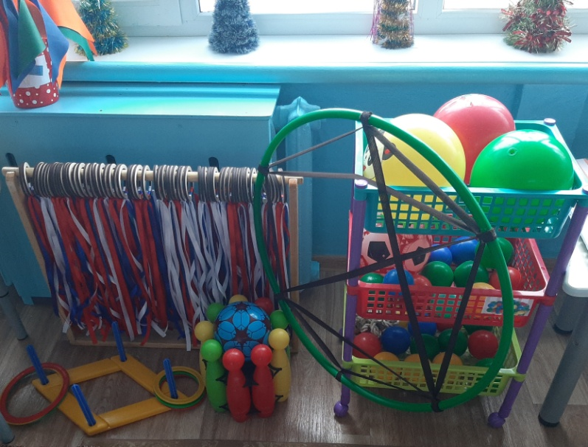
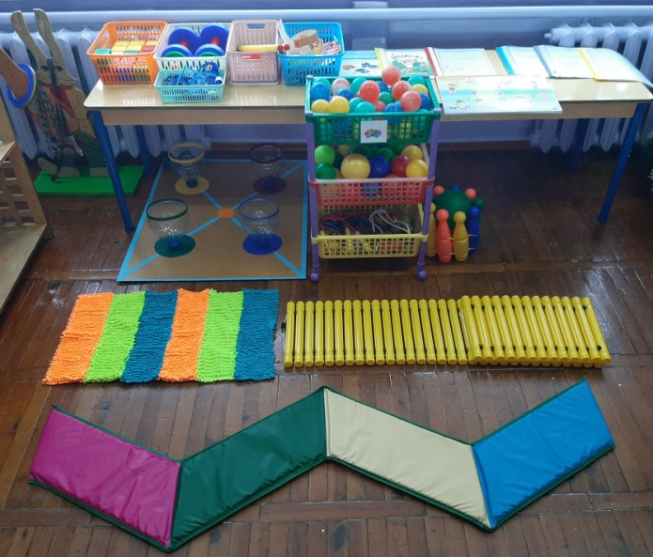
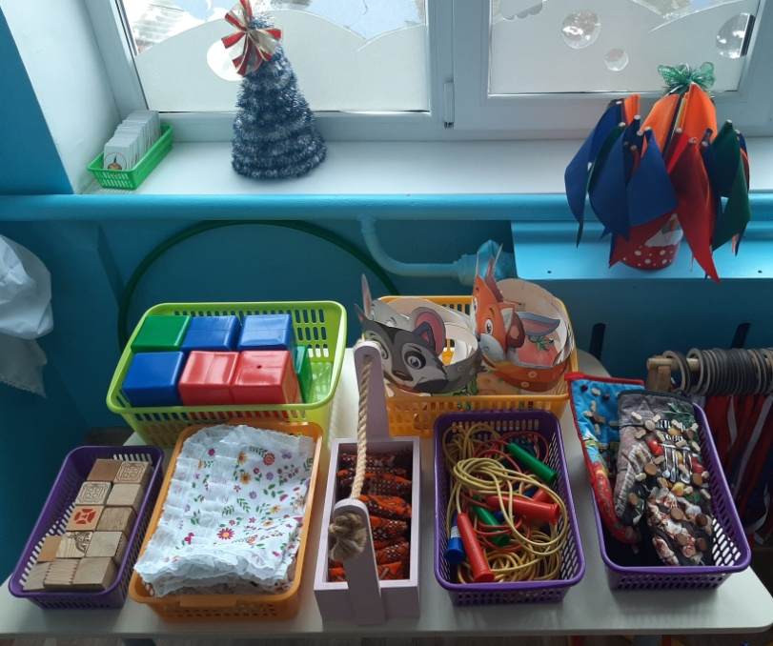
Физкультурные уголки в группах

Slide 4
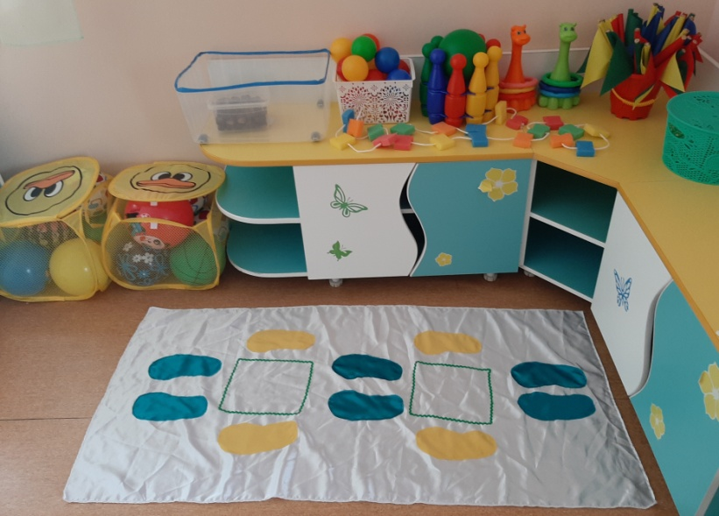
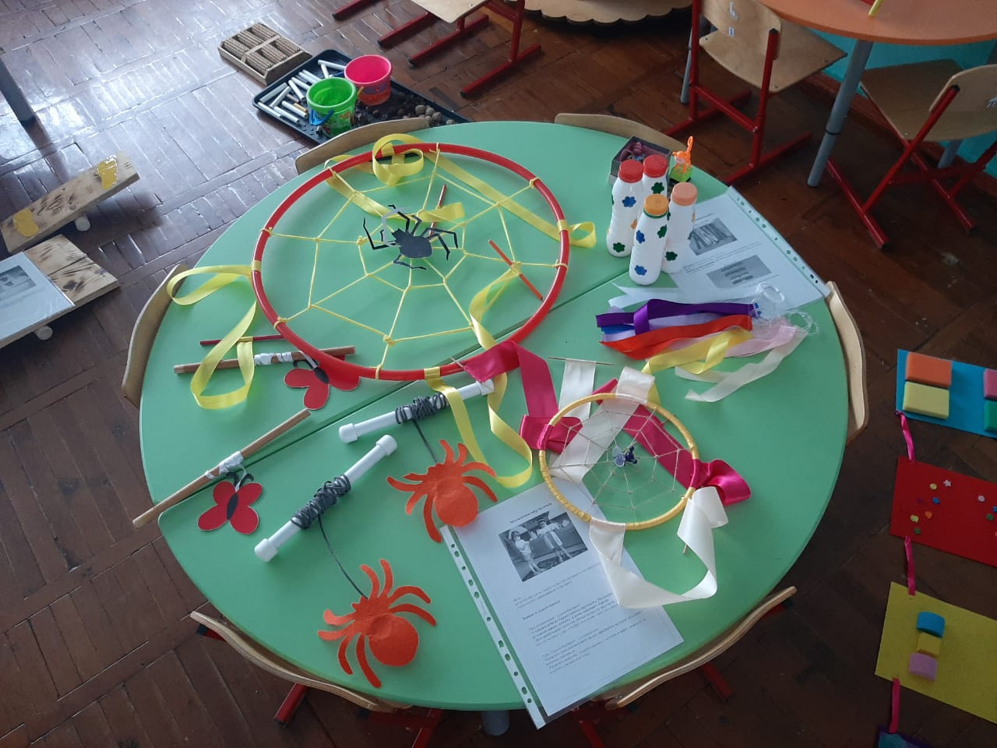
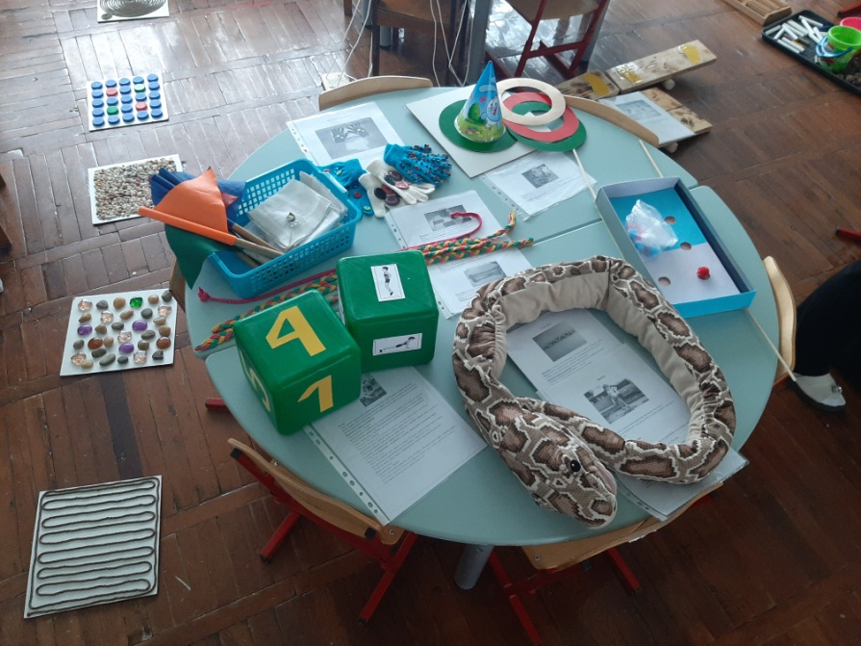
Физкультурные уголки в группах

Slide 5
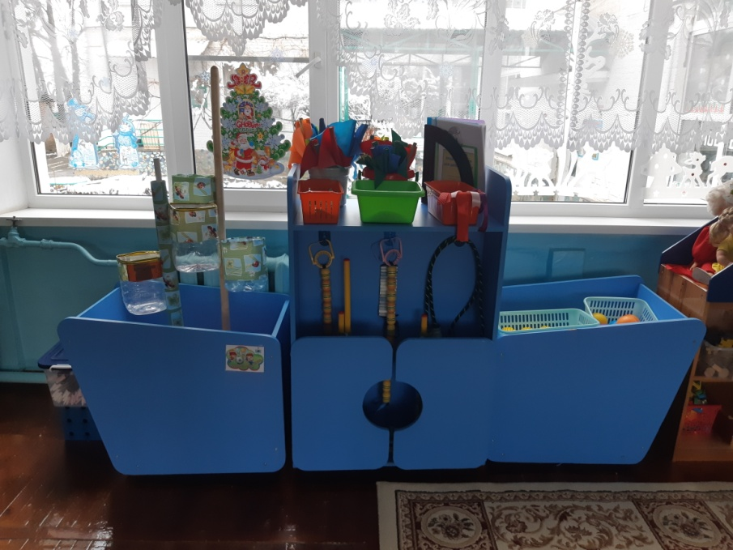
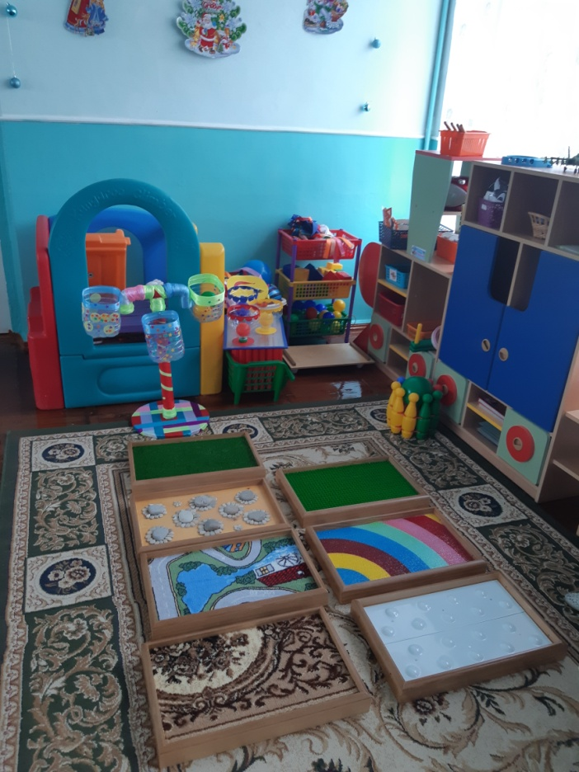
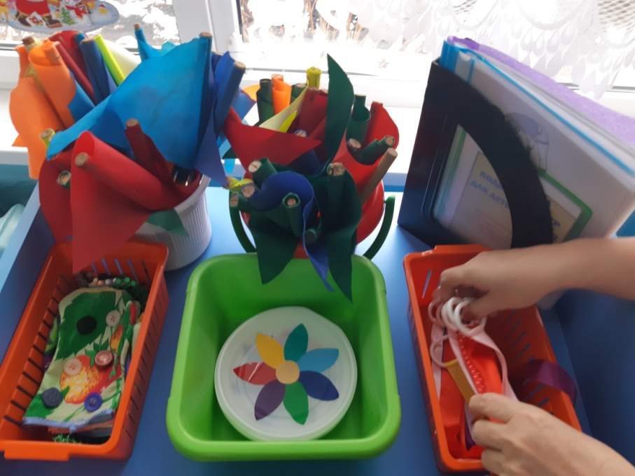
Физкультурные уголки в группах

Slide 6
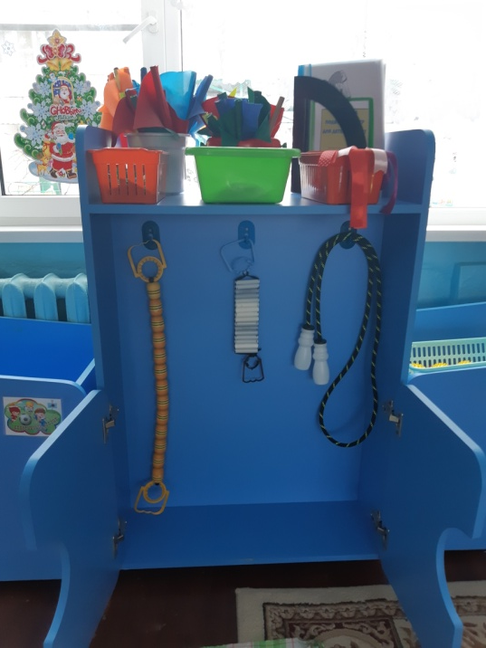
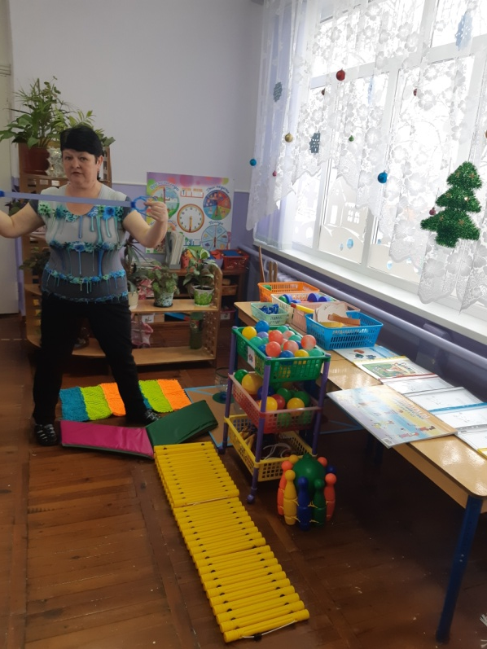
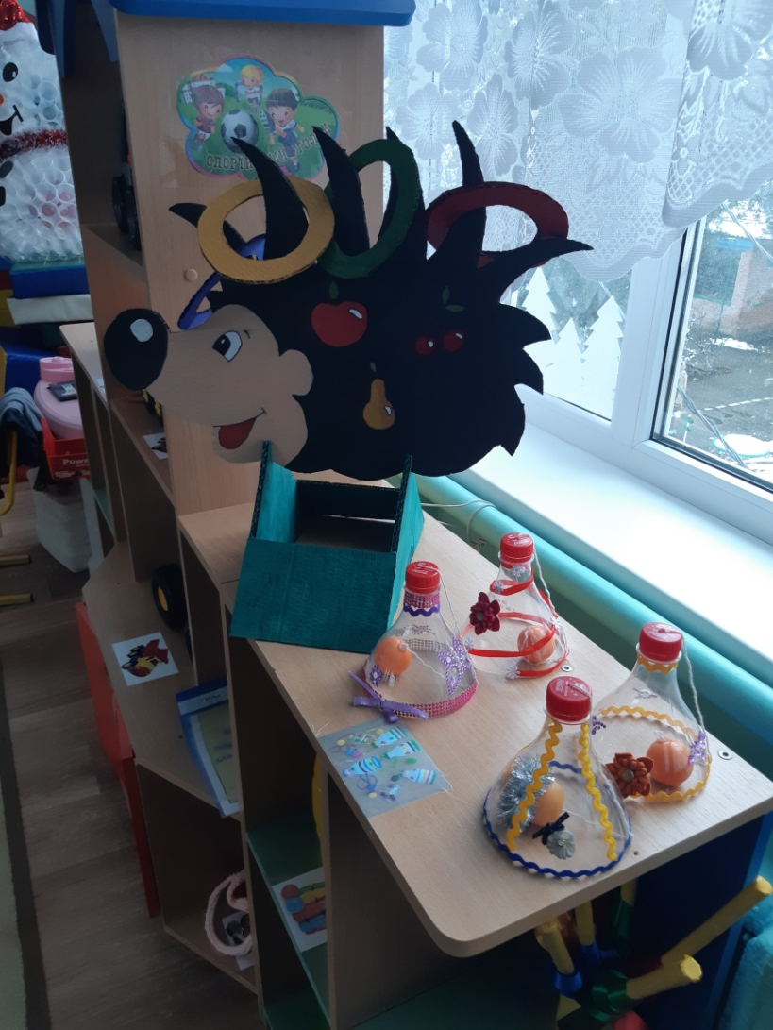
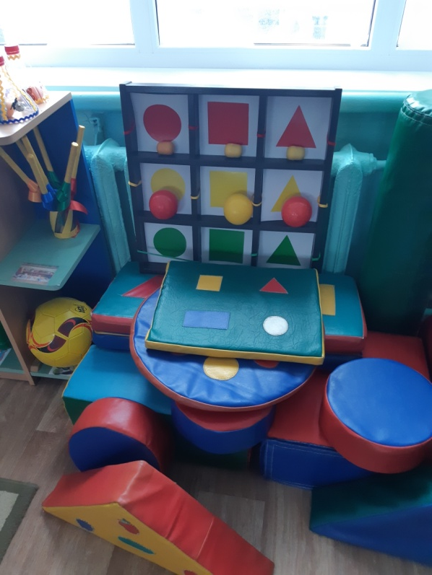
Физкультурные уголки в группах

Slide 7
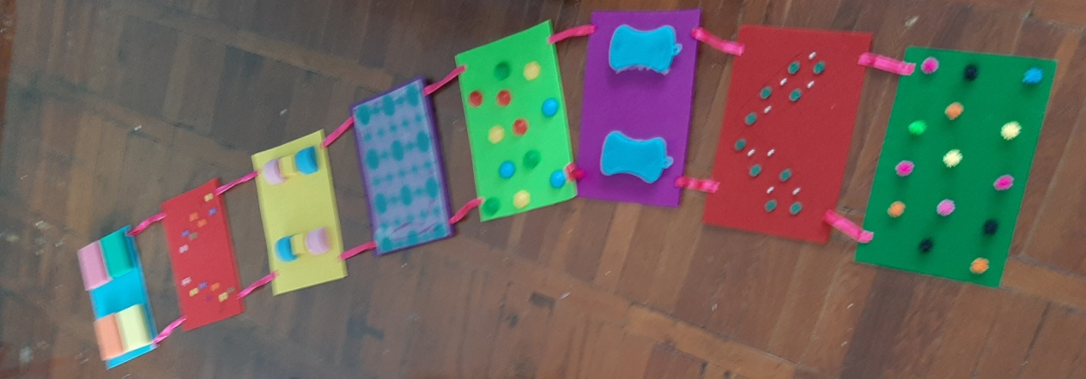
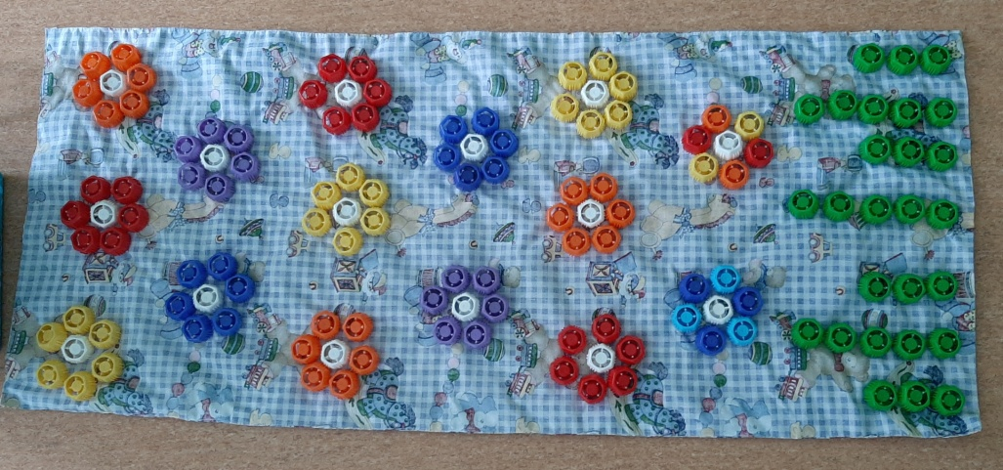
Нетрадиционное спортивное оборудование

Slide 8
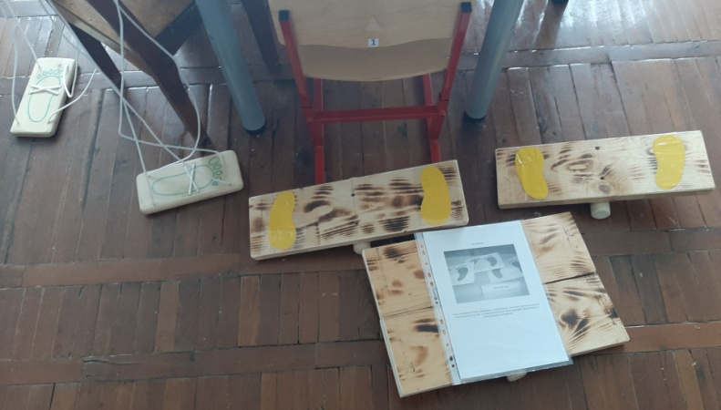
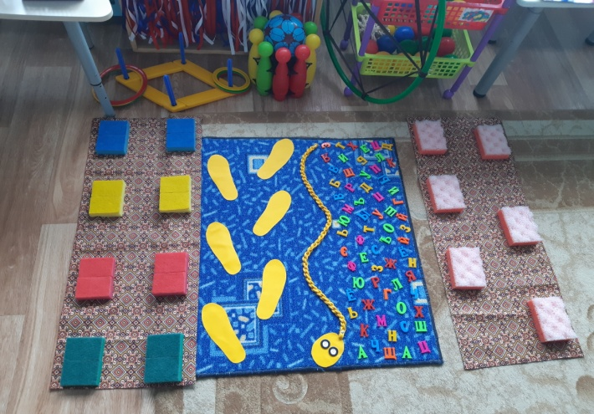
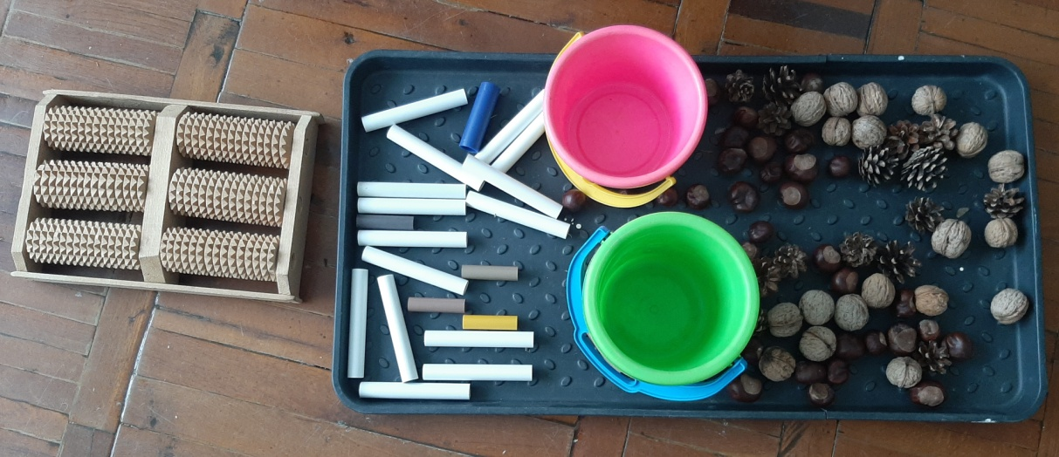
Нетрадиционное спортивное оборудование

Slide 9
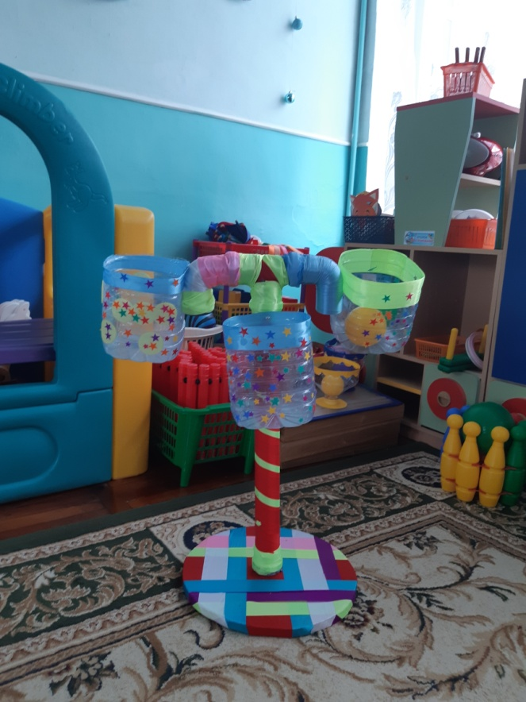
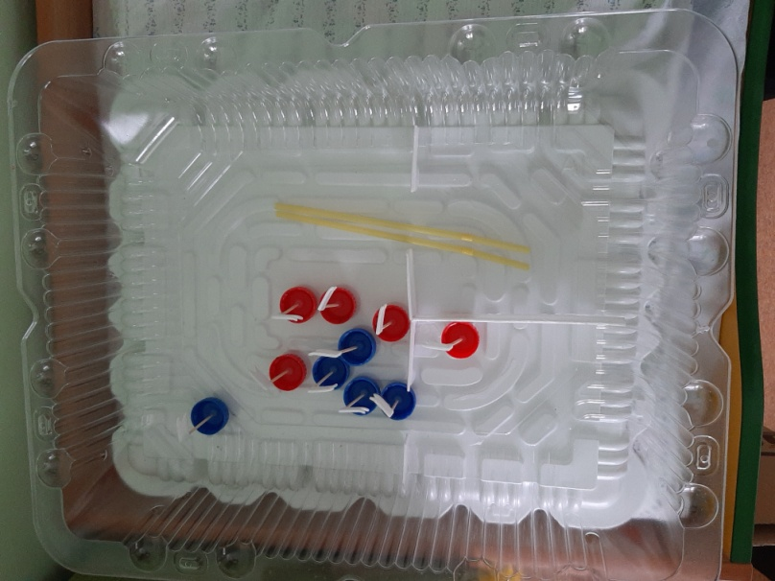
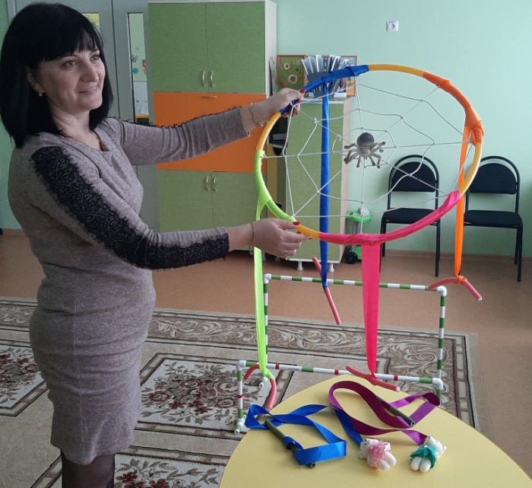
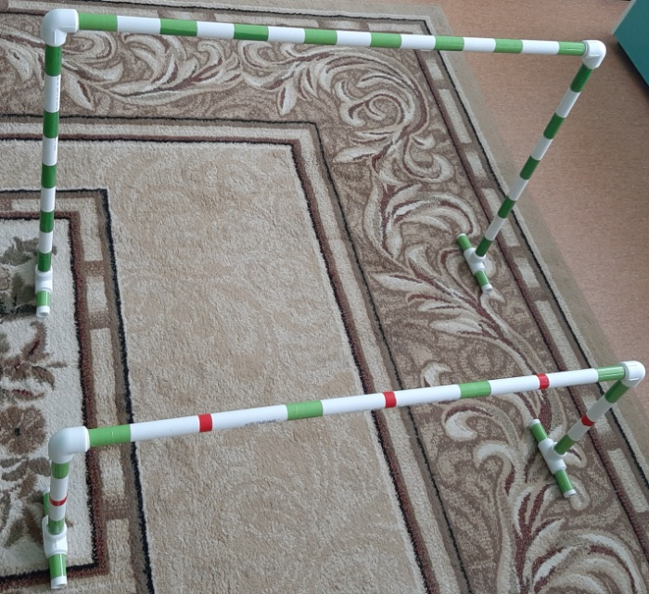
Нетрадиционное спортивное оборудование

Slide 10
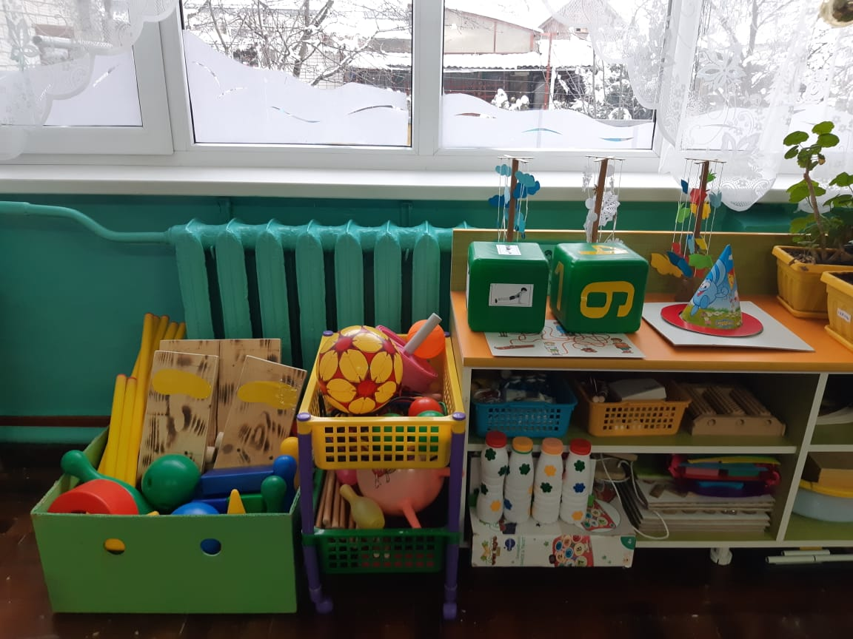
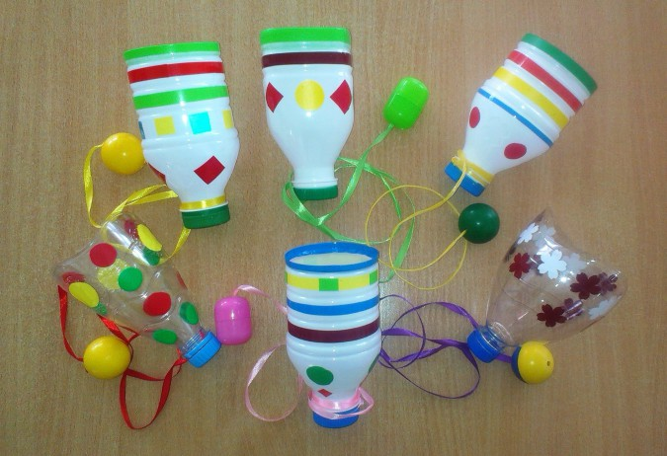
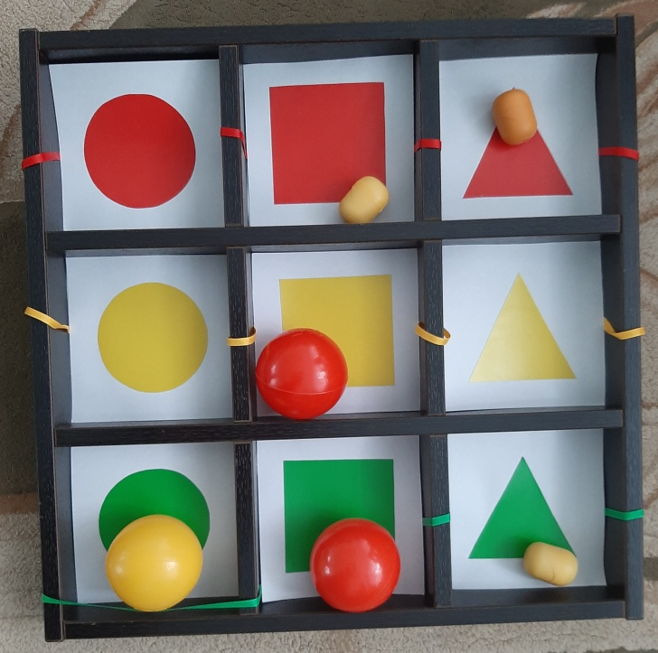
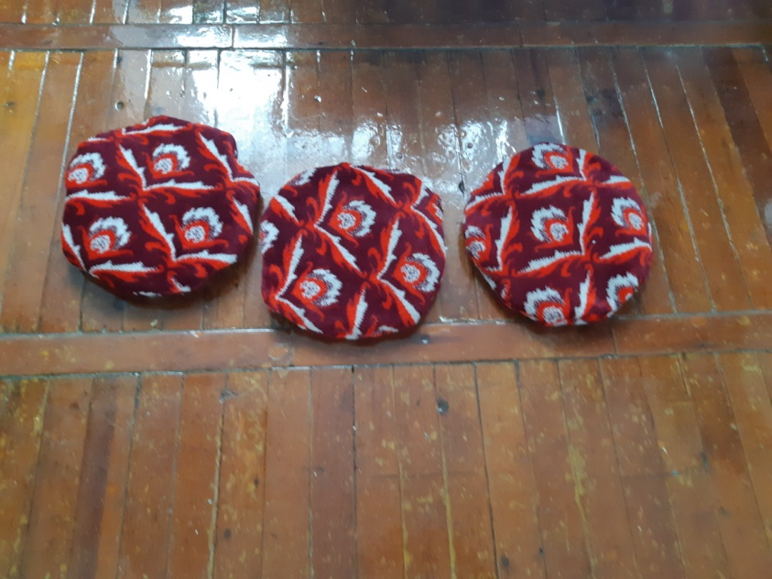
Нетрадиционное спортивное оборудование

Slide 11
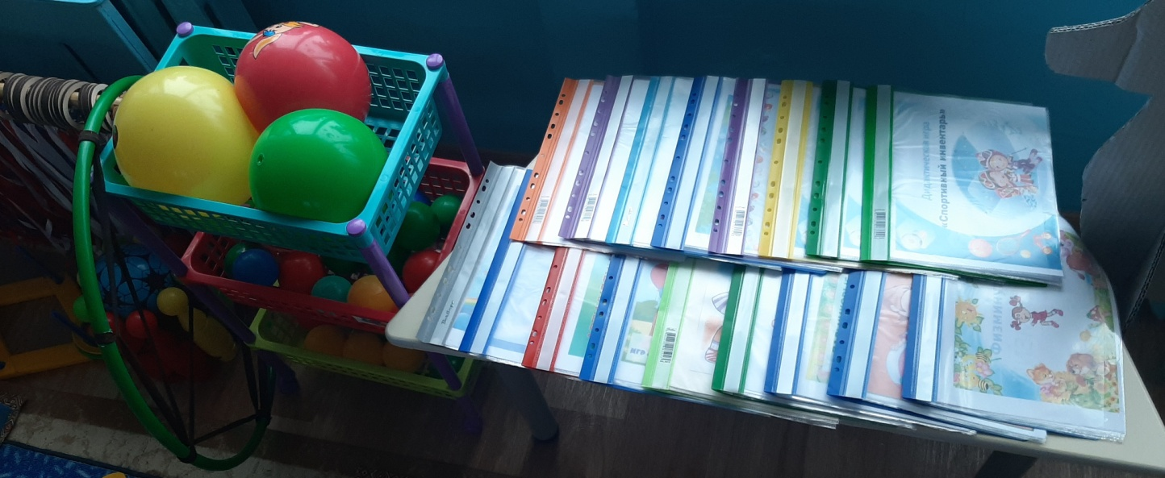
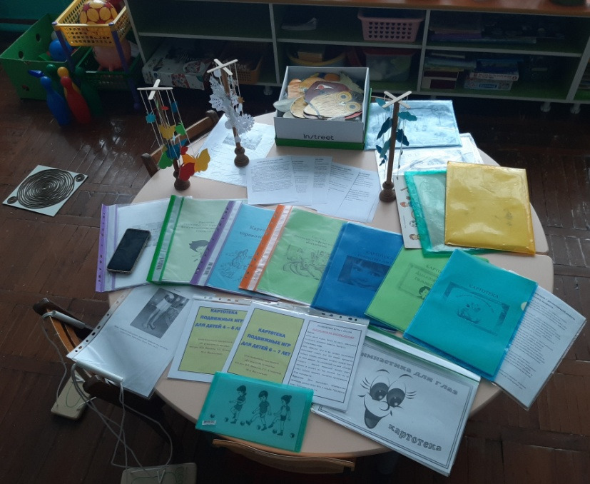
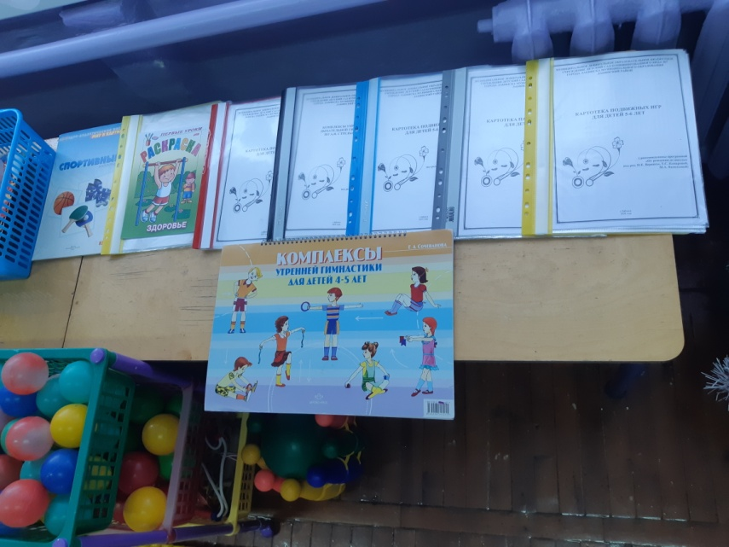
Дидактические материалы и методические разработки

